Slide 1
Việt Nam và Biển Đông
Lịch sử 11 – Kết nối tri thức – Chủ đề 6, Bài 13
Giáo viên: Cô Xoan
Notes:
Chủ đề 6, Bài 13 (gợi ý 2 tiết). Bài về chủ quyền biển đảo: chỉ dùng nội dung, bản đồ, tư liệu, hình ảnh có trong SGK; số liệu, pháp lí đối chiếu SGK tr.80-90. Chưa có KHDH KNTT của tổ, cô chỉnh số tiết theo kế hoạch tổ.

Slide 2
Học xong bài này, em sẽ
Nêu tầm quan trọng chiến lược của Biển Đông đối với Việt Nam: quốc phòng, an ninh; phát triển các ngành kinh tế trọng điểm
Nêu được Việt Nam là Nhà nước đầu tiên xác lập chủ quyền và quản lí liên tục đối với quần đảo Hoàng Sa và quần đảo Trường Sa
Trình bày nét chính cuộc đấu tranh bảo vệ, thực thi chủ quyền, các quyền và lợi ích hợp pháp của Việt Nam ở Biển Đông
Nêu chủ trương giải quyết tranh chấp bằng biện pháp hoà bình; trân trọng thành quả đấu tranh, sẵn sàng đóng góp
2
Notes:
Mục tiêu theo SGK Lịch sử 11 tr.80.

Slide 3
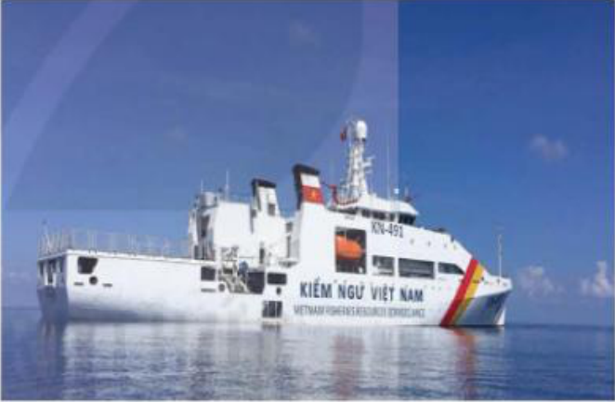
Khởi động: Biển có vai trò thế nào đối với đất nước?
Hình 1. Tàu Kiểm ngư KN-491 của Việt Nam (SGK tr.80)
3
Notes:
SGK tr.80: Việt Nam có 21 tỉnh, thành phố giáp biển; cứ 100 km² lãnh thổ đất liền có 1 km bờ biển, cao gấp sáu lần tỉ lệ trung bình của thế giới. Hỏi: biển có vai trò thế nào với phát triển đất nước? Hình 1 (tàu Kiểm ngư), Hình 2 (cảng Quy Nhơn) gợi em suy nghĩ gì về bảo vệ, thực thi chủ quyền?

Slide 4
1a. Biển Đông với quốc phòng, an ninh
Việt Nam giáp Biển Đông ở ba phía (đông, nam, tây nam); đường bờ biển dài khoảng 3 260 km, từ Quảng Ninh đến An Giang
Biển Đông là tuyến phòng thủ phía đông của đất nước
Hệ thống đảo, quần đảo của Việt Nam trên Biển Đông hợp thành tuyến phòng thủ bảo vệ vùng trời, vùng biển và đất liền
Em có biết: Vịnh Cam Ranh (Khánh Hoà) là một trong những cảng nước sâu tốt nhất châu Á, thuận lợi cho xây dựng cơ sở phòng vệ chiến lược
4
Notes:
SGK tr.81. Hình 3: đảo Cồn Cỏ (Quảng Trị) – vọng gác tiền tiêu của Việt Nam ở phía nam vịnh Bắc Bộ.

Slide 5
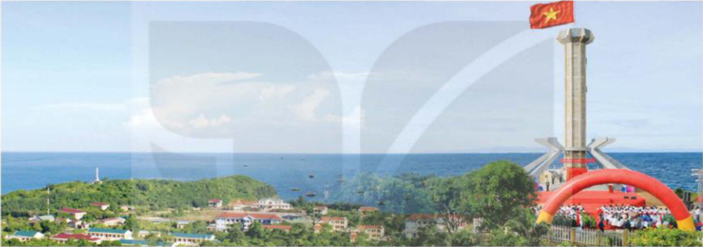
Đảo Cồn Cỏ – vọng gác tiền tiêu
Hình 3. Một góc đảo Cồn Cỏ (tỉnh Quảng Trị) – vọng gác tiền tiêu của Việt Nam ở phía nam vịnh Bắc Bộ (SGK tr.81)
5
Notes:
Câu hỏi SGK tr.81: trình bày tầm quan trọng của Biển Đông đối với Việt Nam về quốc phòng, an ninh.

Slide 6
1b. Biển Đông với phát triển kinh tế trọng điểm
Thuận lợi phát triển kinh tế biển đa dạng: thương mại biển, khai thác và nuôi trồng thuỷ sản, khai thác khoáng sản, sửa chữa và đóng tàu, du lịch,...
Trữ lượng cá khai thác hằng năm khoảng 2,3 triệu tấn; trữ lượng dầu mỏ, khí đốt xác minh gần 550 triệu tấn dầu và trên 610 tỉ m³ khí
Quặng sa khoáng: ti-tan, thiếc, vàng, sắt, man-gan, đất hiếm,... trong đó cát nặng, cát đen là nguồn tài nguyên quý giá
Bãi cát, vịnh, hang động đẹp: Hạ Long, Cửa Lò, Đà Nẵng, Nha Trang, Phú Quốc,... điểm du lịch hấp dẫn; xây dựng cảng nước sâu, cảng trung bình
Biển Đông là cửa ngõ để Việt Nam giao lưu kinh tế, hợp tác với thế giới; hàng hoá xuất – nhập khẩu chủ yếu vận chuyển bằng đường biển qua Biển Đông
6
Notes:
SGK tr.81-82. Em có biết: Cát Bà (Hải Phòng) là quần đảo với hơn 300 đảo lớn nhỏ, vị trí thuận lợi trong giao lưu kinh tế vùng kinh tế trọng điểm Bắc Bộ, tiềm năng du lịch.

Slide 7
Hoạt động: Liên hệ biển với phát triển kinh tế địa phương
Nêu tầm quan trọng của Biển Đông đối với Việt Nam về phát triển các ngành kinh tế
Liên hệ địa phương em (Bà Rịa – Vũng Tàu) hoặc tỉnh/thành khác: chỉ ra 2 vai trò của biển đối với phát triển kinh tế
5
phút
Cặp đôi
7
Notes:
Là hai câu hỏi SGK tr.82. Với địa phương, HS tự nêu hiểu biết (ví dụ cảng biển, dầu khí, du lịch, thuỷ sản); cô đối chiếu nguồn nếu HS nêu số liệu cụ thể, không tự đặt số liệu của địa phương. Cảng biển Vũng Tàu có trong danh sách cảng nước sâu ở SGK tr.82. Tiêu chí ĐGTX: đúng ý SGK (5đ), ví dụ địa phương hợp lí (5đ).

Slide 8
Câu hỏi
Đường bờ biển Việt Nam dài khoảng bao nhiêu (SGK Lịch sử 11)?
A
1 260 km
B
2 260 km
C
3 260 km
D
4 260 km
8

Slide 9
Đáp án: C
Đường bờ biển Việt Nam dài khoảng bao nhiêu (SGK Lịch sử 11)?
A
1 260 km
B
2 260 km
C
3 260 km
D
4 260 km
Giải thích: SGK tr.81: đường bờ biển dài khoảng 3 260 km, từ tỉnh Quảng Ninh đến tỉnh An Giang.
9
Notes:
Đáp án: C. SGK tr.81: đường bờ biển dài khoảng 3 260 km, từ tỉnh Quảng Ninh đến tỉnh An Giang.

Slide 10
2a. Xác lập chủ quyền và quản lí liên tục (trước 1884)
Bằng chứng khảo cổ: từ đầu Công nguyên người Việt đã sớm có hoạt động kinh tế, văn hoá ở Biển Đông
Nguồn sử liệu tin cậy, có giá trị pháp lí cao của Việt Nam và nước ngoài khẳng định Việt Nam là Nhà nước đầu tiên xác lập chủ quyền và quản lí liên tục Hoàng Sa, Trường Sa
Bản đồ các triều đại: Toàn tập Thiên Nam tứ chí lộ đồ thư (1686), Giáp Ngọ niên bình Nam đồ (1774), Đại Nam nhất thống toàn đồ (1838); bản đồ phương Tây: Bộ Át lát thế giới (1827), An Nam đại quốc hoạ đồ (1838)
Công trình sử học, địa lí: Đại Việt sử ký tục biên, Phủ biên tạp lục, Đại Nam thực lục, Hoàng Việt nhất thống dư địa chí, Đại Nam nhất thống chí,...
10
Notes:
SGK tr.82-84.

Slide 11
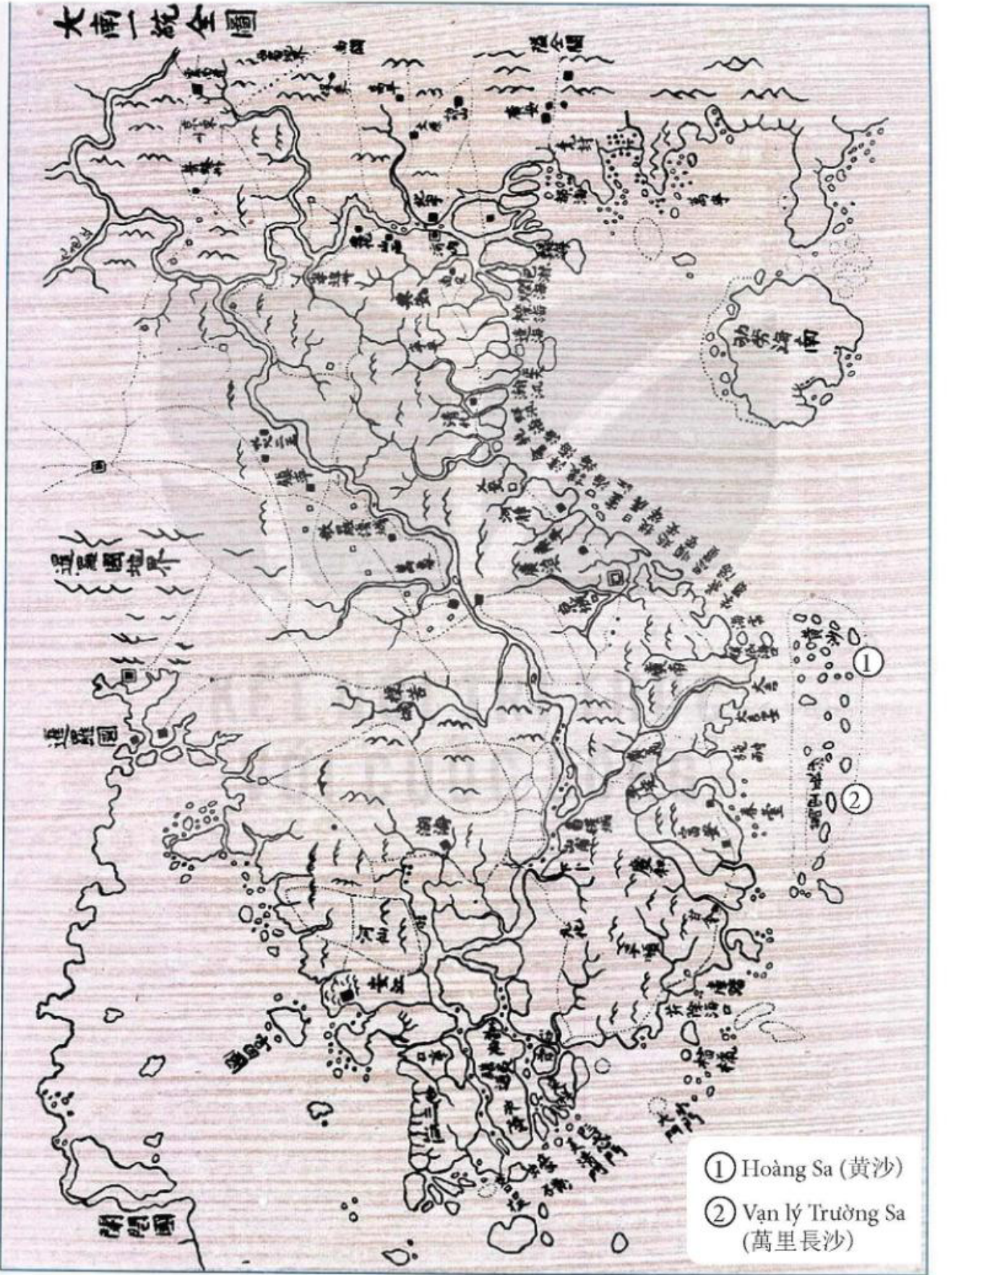
Bản đồ Việt Nam thể hiện Hoàng Sa, Trường Sa (1838)
Hình 5. Đại Nam nhất thống toàn đồ (1838) (SGK tr.83)
11
Notes:
Đây là bản đồ cổ trong SGK: chú giải (1) Hoàng Sa, (2) Vạn lý Trường Sa. Bản đồ khổ đứng, mở SGK tr.83 để chiếu rõ hơn nếu cần.

Slide 12
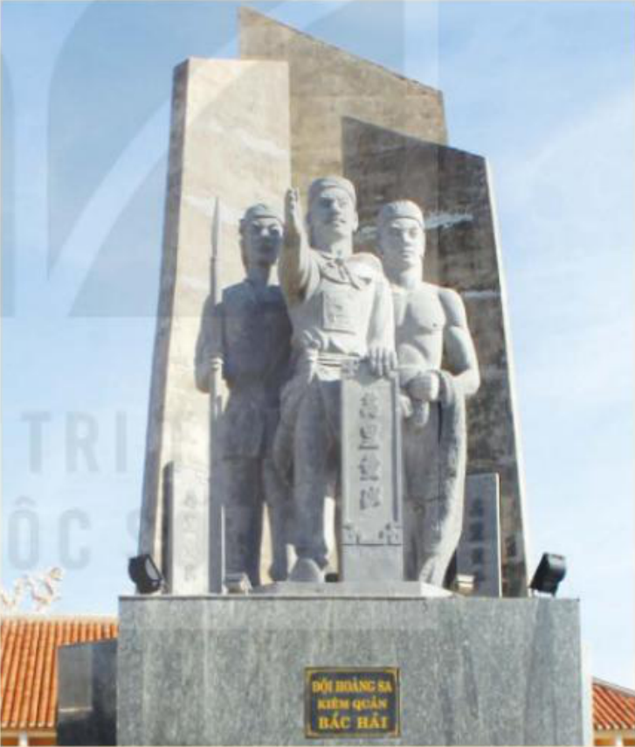
Đội Hoàng Sa, đội Bắc Hải
Hình 6. Tượng đài đội Hoàng Sa kiêm quản Bắc Hải ở đảo Lý Sơn (Quảng Ngãi) (SGK tr.84)
12
Notes:
Hoạt động xác lập chủ quyền, quản lí liên tục mang tính nhà nước được khẳng định qua việc thành lập và hoạt động của đội Hoàng Sa, đội Bắc Hải từ thế kỉ XVII đến đầu thế kỉ XIX. Tư liệu 1 (Lê Quý Đôn, Phủ biên tạp lục): họ Nguyễn đặt đội Hoàng Sa 70 suất, cắt phiên mỗi năm cứ tháng Hai nhận giấy sai đi,...; lại đặt đội Bắc Hải. Em có biết (tr.84): lễ Khao lề thế lính Hoàng Sa, truyền thống từ thế kỉ XVII, vẫn được duy trì.

Slide 13
Triều Nguyễn: khẳng định chủ quyền
Thời vua Gia Long: tổ chức đội thuỷ quân chuyên trách thực thi chủ quyền ở Trường Sa, Hoàng Sa
Thời vua Minh Mạng: việc cử thuỷ quân ra hai quần đảo thành lệ đều đặn hằng năm; vẽ bản đồ, cắm dấu mốc, khảo sát, cứu nạn
1835: vua Minh Mạng cho dựng miếu và trồng cây ở một số đảo thuộc quần đảo Hoàng Sa
Hành chính: thời chúa Nguyễn, Hoàng Sa thuộc phủ Quảng Nghĩa (Quảng Ngãi); thời nhà Nguyễn thuộc tỉnh Quảng Ngãi
13
Notes:
SGK tr.84-85.

Slide 14
2a. Từ năm 1884 đến năm 1975 (1)
Cuối thế kỉ XIX: chính quyền thực dân Pháp (đại diện ngoại giao của Triều Nguyễn) tiếp tục khẳng định, quản lí, bảo vệ hai quần đảo theo thông lệ pháp lí quốc tế
1909: người Pháp thông báo về các cuộc khảo sát trái phép của Trung Quốc tại Hoàng Sa thuộc chủ quyền Việt Nam; khảo sát khoa học: Hoàng Sa năm 1925, Trường Sa năm 1927
Từ những năm 30 thế kỉ XX: xây cột mốc chủ quyền, đèn biển, trạm khí tượng, trạm vô tuyến điện,... Trường Sa thuộc tỉnh Bà Rịa, Hoàng Sa thuộc tỉnh Thừa Thiên
14
Notes:
SGK tr.85-86. Tư liệu 2 (tr.86): bản ghi chú Cố vấn pháp luật Bộ Ngoại giao Pháp về việc Pháp chiếm hữu Trường Sa 1930–1932 nhân danh Hoàng đế An Nam, với tư cách nước bảo hộ.

Slide 15
2a. Từ năm 1884 đến năm 1975 (2)
9-1951: tại Hội nghị Hoà bình Xan Phran-xi-xcô, chủ quyền của Việt Nam được tuyên bố mà không bị các quốc gia tham dự phản đối
Sau Hiệp định Giơ-ne-vơ (1954): hai quần đảo đặt dưới quản lí hành chính của các chính quyền ở miền Nam Việt Nam
Từ giữa tháng 4-1975: Quân Giải phóng miền Nam triển khai lực lượng thực thi chủ quyền ở Trường Sa
15
Notes:
SGK tr.86.

Slide 16
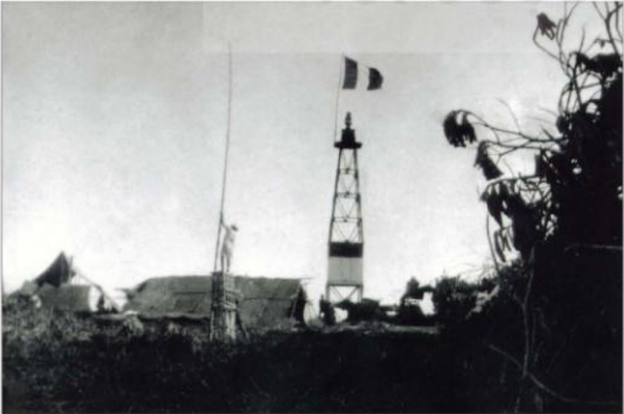
Cột hải đăng trên quần đảo Hoàng Sa (1937)
Hình 7. Cột hải đăng trên quần đảo Hoàng Sa được người Pháp xây dựng năm 1937 (SGK tr.85)
16
Notes:
Ảnh tư liệu lịch sử trong SGK; cùng trang có Hình 8 (bia chủ quyền do người Pháp dựng năm 1938). Hỏi: hai hình ảnh này chứng tỏ điều gì về hoạt động quản lí, thực thi chủ quyền?

Slide 17
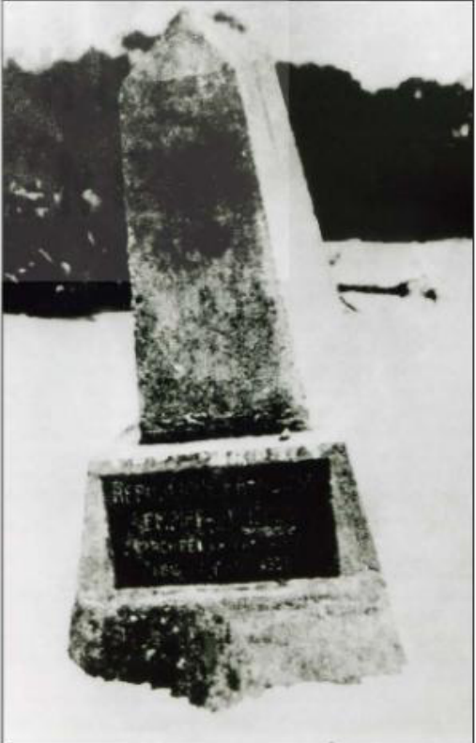
Bia chủ quyền của Việt Nam trên quần đảo Hoàng Sa (1938)
Hình 8. Bia chủ quyền của Việt Nam trên quần đảo Hoàng Sa do người Pháp xây dựng năm 1938 (SGK tr.85)
17
Notes:
Em có biết (tr.85): cuối thế kỉ XIX, công ti bảo hiểm Anh đòi Trung Quốc bồi thường vụ tàu Bê-lô-na (Đức) bị đắm ở khu vực Hoàng Sa; chính quyền Mãn Thanh từ chối bồi thường vì Hoàng Sa không thuộc chủ quyền của Trung Quốc.

Slide 18
2a. Từ sau năm 1975 đến nay
Sau thống nhất, Nhà nước Cộng hoà xã hội chủ nghĩa Việt Nam tiếp tục quản lí và thực thi chủ quyền đối với Hoàng Sa, Trường Sa
1982: thành lập huyện Hoàng Sa (thuộc Quảng Nam – Đà Nẵng, từ 1997 thuộc thành phố Đà Nẵng) và huyện Trường Sa (thuộc Đồng Nai, từ tháng 7-1989 thuộc Khánh Hoà)
Từ tháng 7-2025: huyện Hoàng Sa đổi thành đặc khu Hoàng Sa (thành phố Đà Nẵng), huyện Trường Sa đổi thành đặc khu Trường Sa (tỉnh Khánh Hoà), hai trong 13 đặc khu của cả nước
18
Notes:
SGK tr.86. Theo SGK của sếp, thông tin đơn vị hành chính cập nhật đến tháng 7-2025; nếu có thay đổi sau đó, cô đối chiếu văn bản mới.

Slide 19
Hoạt động: Chứng minh Việt Nam là Nhà nước đầu tiên xác lập chủ quyền
Khai thác Tư liệu 1, 2 và thông tin trong mục
Liệt kê bằng chứng theo 3 thời kì: trước 1884 – 1884 đến 1975 – sau 1975
Mỗi thời kì chọn 1 bằng chứng thuyết phục nhất, ghi nguồn (hình / tư liệu SGK)
8
phút
Nhóm 4 – kĩ thuật mảnh ghép
19
Notes:
Là Luyện tập 2 và câu hỏi SGK tr.86. Chỉ dùng bằng chứng có trong SGK. ĐGTX: đủ 3 thời kì (4đ), bằng chứng đúng, ghi nguồn (4đ), trình bày rõ (2đ). Có thể giao về nhà một phần.

Slide 20
Câu hỏi
Nhà nước nào xác lập chủ quyền và quản lí liên tục đối với Hoàng Sa, Trường Sa theo SGK Lịch sử 11?
A
Nhà nước Việt Nam
B
Pháp
C
Anh
D
Nhật Bản
20

Slide 21
Đáp án: A
Nhà nước nào xác lập chủ quyền và quản lí liên tục đối với Hoàng Sa, Trường Sa theo SGK Lịch sử 11?
A
Nhà nước Việt Nam
B
Pháp
C
Anh
D
Nhật Bản
Giải thích: SGK tr.82: các nguồn sử liệu khẳng định Việt Nam là Nhà nước đầu tiên xác lập chủ quyền và thực hiện quản lí liên tục đối với quần đảo Hoàng Sa và quần đảo Trường Sa.
21
Notes:
Đáp án: A. SGK tr.82: các nguồn sử liệu khẳng định Việt Nam là Nhà nước đầu tiên xác lập chủ quyền và thực hiện quản lí liên tục đối với quần đảo Hoàng Sa và quần đảo Trường Sa.

Slide 22
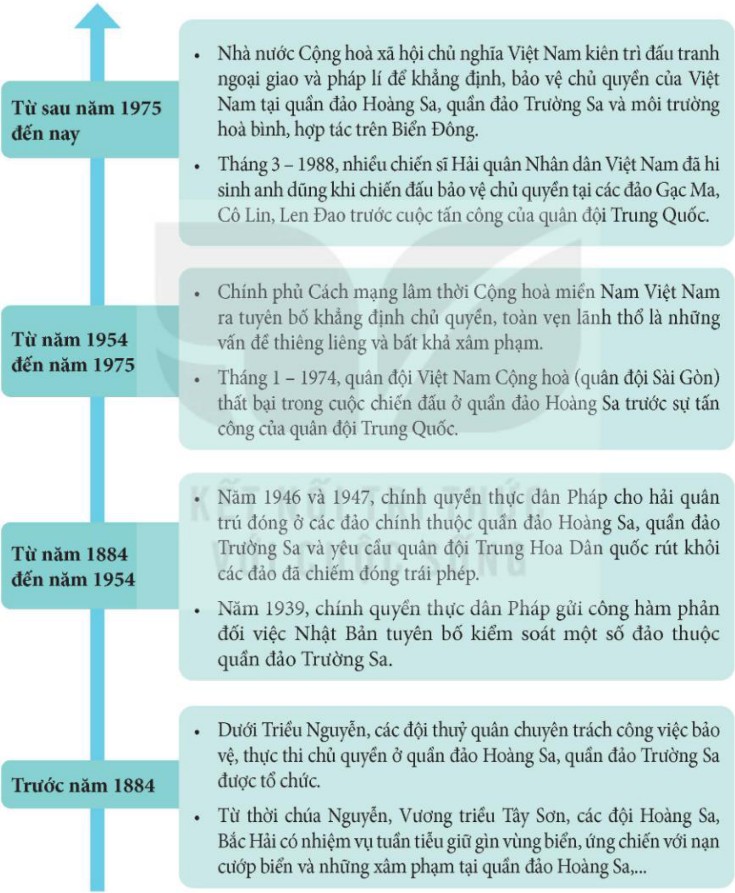
2b. Cuộc đấu tranh bảo vệ, thực thi chủ quyền
Hình 9. Sơ đồ khái quát về cuộc đấu tranh bảo vệ chủ quyền biển đảo của Việt Nam (SGK tr.87)
22
Notes:
Sơ đồ khổ đứng, chữ nhỏ: nên mở SGK tr.87 để chiếu. Đọc từ dưới lên: trước 1884 (các đội thuỷ quân, đội Hoàng Sa, Bắc Hải); 1884–1954 (1939 Pháp gửi công hàm phản đối Nhật Bản kiểm soát một số đảo Trường Sa; 1946–1947 cho hải quân trú đóng, yêu cầu quân Trung Hoa Dân quốc rút khỏi các đảo chiếm đóng trái phép); 1954–1975 (Chính phủ Cách mạng lâm thời CHMNVN tuyên bố khẳng định chủ quyền; 1-1974 quân đội VNCH thất bại ở Hoàng Sa trước sự tấn công của quân đội Trung Quốc); sau 1975 (đấu tranh ngoại giao, pháp lí; 3-1988 chiến sĩ Hải quân Nhân dân Việt Nam hi sinh bảo vệ chủ quyền tại Gạc Ma, Cô Lin, Len Đao).

Slide 23
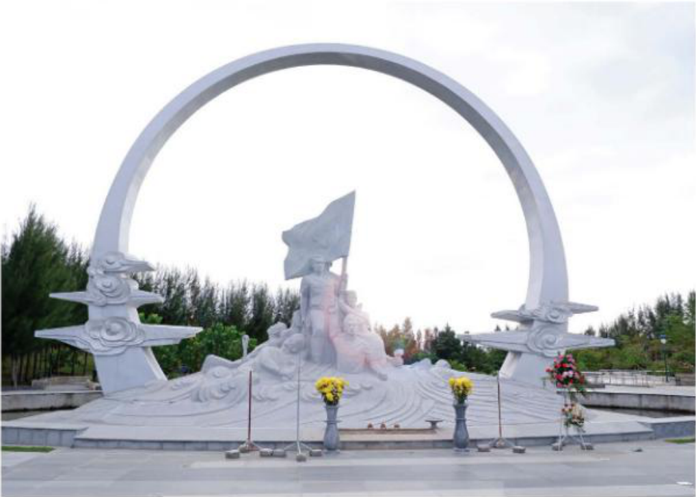
Tri ân những chiến sĩ hi sinh bảo vệ chủ quyền biển đảo
Hình 10. Đài tưởng niệm chiến sĩ Gạc Ma (tỉnh Khánh Hoà) (SGK tr.88)
23
Notes:
Em có biết (tr.88): Khu tưởng niệm chiến sĩ Gạc Ma được xây dựng ở xã Cam Lâm (Khánh Hoà) để tưởng nhớ những chiến sĩ hải quân đã hi sinh trong cuộc chiến đấu bảo vệ chủ quyền biển đảo Tổ quốc năm 1988. Giữ không khí trang nghiêm; có thể dành 1 phút tưởng niệm.

Slide 24
Câu hỏi
Tháng 3-1988, các chiến sĩ Hải quân Nhân dân Việt Nam hi sinh khi bảo vệ chủ quyền tại các đảo nào (theo SGK)?
A
Gạc Ma, Cô Lin, Len Đao
B
Phú Quốc, Côn Đảo, Cát Bà
C
Lý Sơn, Cồn Cỏ, Bạch Long Vĩ
D
Song Tử Đông, Sinh Tồn, Ba Bình
24

Slide 25
Đáp án: A
Tháng 3-1988, các chiến sĩ Hải quân Nhân dân Việt Nam hi sinh khi bảo vệ chủ quyền tại các đảo nào (theo SGK)?
A
Gạc Ma, Cô Lin, Len Đao
B
Phú Quốc, Côn Đảo, Cát Bà
C
Lý Sơn, Cồn Cỏ, Bạch Long Vĩ
D
Song Tử Đông, Sinh Tồn, Ba Bình
Giải thích: SGK tr.87 (Hình 9): tháng 3-1988, nhiều chiến sĩ Hải quân Nhân dân Việt Nam hi sinh anh dũng khi chiến đấu bảo vệ chủ quyền tại các đảo Gạc Ma, Cô Lin, Len Đao.
25
Notes:
Đáp án: A. SGK tr.87 (Hình 9): tháng 3-1988, nhiều chiến sĩ Hải quân Nhân dân Việt Nam hi sinh anh dũng khi chiến đấu bảo vệ chủ quyền tại các đảo Gạc Ma, Cô Lin, Len Đao.

Slide 26
3. Chủ trương giải quyết tranh chấp chủ quyền ở Biển Đông
Biện pháp toàn diện: chính trị, ngoại giao, kinh tế, quân sự để bảo vệ quyền, chủ quyền và lợi ích hợp pháp
Chủ trương: giải quyết tranh chấp bằng biện pháp hoà bình, trên tinh thần hiểu biết, tôn trọng lẫn nhau, tuân thủ luật pháp quốc tế
Ban hành văn bản pháp luật: Tuyên bố về lãnh hải... (5-1977); Sách trắng (1979, 1981, 1988); Luật Biên giới quốc gia (2003); Bộ luật Hàng hải (2005, 2015)
Tham gia Công ước Liên hợp quốc về Luật Biển năm 1982 (UNCLOS); Luật Biển Việt Nam năm 2012
Thúc đẩy thực hiện đầy đủ Tuyên bố về ứng xử của các bên ở Biển Đông (DOC); phát triển kinh tế biển gắn với tăng cường quốc phòng, an ninh trên biển
26
Notes:
SGK tr.88-89. Theo UNCLOS, Việt Nam là quốc gia ven biển có các vùng biển và thềm lục địa để thăm dò, khai thác với diện tích khoảng 1 triệu km², rộng gấp 3 lần diện tích lãnh thổ đất liền.

Slide 27
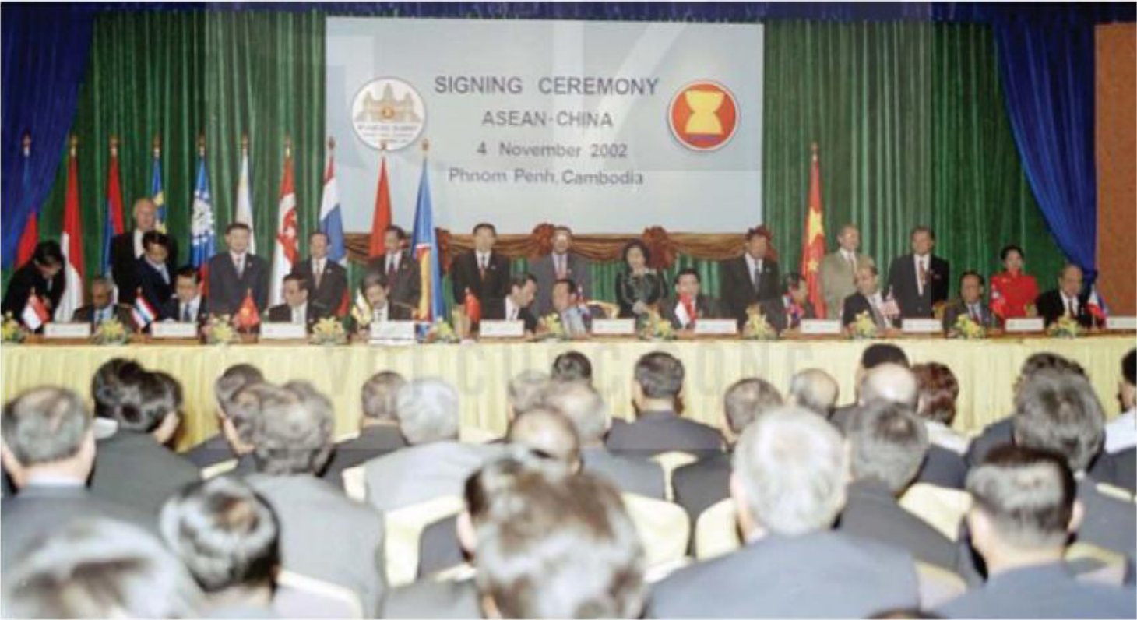
Tuyên bố về ứng xử của các bên ở Biển Đông (DOC)
Hình 11. Lễ kí kết Tuyên bố về ứng xử của các bên ở Biển Đông (DOC) tại Cam-pu-chia (2002) (SGK tr.89)
27
Notes:
Tư liệu 3 (SGK tr.89), Điều 4 DOC (ASEAN và Trung Quốc kí ngày 4-11-2002 tại Phnôm Pênh): các bên liên quan chịu trách nhiệm giải quyết các tranh chấp bằng các phương tiện hoà bình, không viện đến đe doạ hoặc sử dụng vũ lực, thông qua tham vấn thân thiện và đàm phán, phù hợp nguyên tắc của luật pháp quốc tế, kể cả UNCLOS 1982.

Slide 28
Hoạt động: Vì sao Việt Nam chủ trương giải quyết tranh chấp bằng biện pháp hoà bình?
Khai thác Tư liệu 3 và thông tin trong mục, trình bày chủ trương của Việt Nam
Giải thích vì sao Việt Nam chủ trương giải quyết bằng biện pháp hoà bình
Nêu 1–2 ví dụ thực tiễn về thực hiện chủ trương này mà em biết
6
phút
Nhóm 4
28
Notes:
Là câu hỏi SGK tr.90 và Luyện tập 3. Ví dụ thực tiễn: chỉ dùng ví dụ có trong bài (ban hành Luật Biển 2012, tham gia UNCLOS, thúc đẩy DOC) hoặc nguồn chính thống HS nêu rõ. Câu giải thích là câu mở; tiêu chí: có luận cứ từ SGK (6đ), có ví dụ (4đ).

Slide 29
Câu hỏi
Chủ trương của Việt Nam khi giải quyết các tranh chấp chủ quyền ở Biển Đông là:
A
Dùng vũ lực để giải quyết
B
Biện pháp hoà bình, tôn trọng lẫn nhau, tuân thủ luật pháp quốc tế
C
Không giải quyết, bỏ qua
D
Chỉ giải quyết bằng quân sự
29

Slide 30
Đáp án: B
Chủ trương của Việt Nam khi giải quyết các tranh chấp chủ quyền ở Biển Đông là:
A
Dùng vũ lực để giải quyết
B
Biện pháp hoà bình, tôn trọng lẫn nhau, tuân thủ luật pháp quốc tế
C
Không giải quyết, bỏ qua
D
Chỉ giải quyết bằng quân sự
Giải thích: SGK tr.88: Việt Nam chủ trương giải quyết các tranh chấp trên Biển Đông thông qua biện pháp hoà bình với tinh thần hiểu biết, tôn trọng lẫn nhau, tuân thủ luật pháp quốc tế.
30
Notes:
Đáp án: B. SGK tr.88: Việt Nam chủ trương giải quyết các tranh chấp trên Biển Đông thông qua biện pháp hoà bình với tinh thần hiểu biết, tôn trọng lẫn nhau, tuân thủ luật pháp quốc tế.

Slide 31
Hoạt động: Sơ đồ tư duy: tầm quan trọng chiến lược của Biển Đông với Việt Nam
Lập sơ đồ tư duy: quốc phòng, an ninh – kinh tế – (nhánh) chủ quyền, luật pháp, hoà bình
Mỗi nhánh có ít nhất 2 ý lấy từ SGK
6
phút
Nhóm 4 – giấy A3
31
Notes:
Là Luyện tập 1 (SGK tr.90). ĐGTX: đủ nhánh (5đ), ý đúng SGK (3đ), trình bày rõ (2đ).

Slide 32
Tổng kết
Biển Đông: tuyến phòng thủ phía đông; nhiều ngành kinh tế biển; cửa ngõ giao lưu
Việt Nam là Nhà nước đầu tiên xác lập và quản lí liên tục Hoàng Sa, Trường Sa (đội Hoàng Sa, Bắc Hải, các triều đại, bản đồ, sử liệu)
Cuộc đấu tranh bảo vệ chủ quyền qua các thời kì; tri ân chiến sĩ hi sinh năm 1988
Chủ trương: hoà bình, tuân thủ luật pháp quốc tế (UNCLOS, DOC, Luật Biển 2012)
32

Slide 33
Dặn dò
Hoàn thiện sơ đồ tư duy (SGK tr.90)
Vận dụng 1: là học sinh, em cần làm gì để góp phần bảo vệ chủ quyền biển đảo của Tổ quốc?
Vận dụng 2: sưu tầm tư liệu từ nguồn chính thống, viết bài khoảng 300 chữ về hoạt động bảo vệ chủ quyền biển đảo của Việt Nam hiện nay
Chuẩn bị các tiết thực hành của Chủ đề (xem phiếu hướng dẫn)
33

